Slide 1
Kazuistika Alagillův syndrom
Dagmar Procházková

Slide 2
Výstupy z učení
Studentům bude prezentován případ probandů s mikrodelečním syndromem

Slide 3
Alagillův syndrom je vysoce variabilní, autozomálně dominantní multisystémové onemocnění
Alagillův syndrom 1, ALGS1 (MIM#118450), který je způsoben mutací v genu JAG1 na chromozomu 20p12, s incidencí 1:30 000 živě narozených dětí, 98% pacientů s ALGS
Alagillův syndrom 2, ALGS2 (MIM#610205), který je spojen s mutací v NOTCH2 genu na chromozomu 1p12 a představuje vzácnější formu postižení (1:70 000 živě narozených dětí), 1-2% pacientů s ALGS

Slide 4
Předpokládáme, že cca 7% probandů s ALGS1 má mikrodeleci na chromozomu č.20, 20p12

Slide 5
Základním příznakem syndromu je redukce intrahepatálních žlučových cest v kombinaci s 5 diagnostickými znaky:
Cholestáza (ikterus s konjugovanou hyperbilirubinémií, ↑ GGT, ↑ Chol, ↑ TGL, 10-20% pacientů s rychlou progresí jaterního postižení)
Vrozená srdeční vada (nejčastěji periferní stenóza plícnice, Fallotova tetralogie, atrézie plícnice, defekt síňového nebo komorového septa)
Abnormality skeletu (nejčastěji motýlovitý obratel, fúze obratlů, spina bifida occulta, hemivertebra, anomálie 12.žeber)
Postižením oka (nejčastěji embryotoxon posterior – prominence Schwalbeho prstence na rozhraní duhovky a rohovky)
Charakteristický vzhled obličeje ve tvaru trojúhelníku s širokým čelem, hluboce posazenýma očima, hypertelorizmem, níže posazenýma ušima a delším cibulovitým nosem

Slide 6
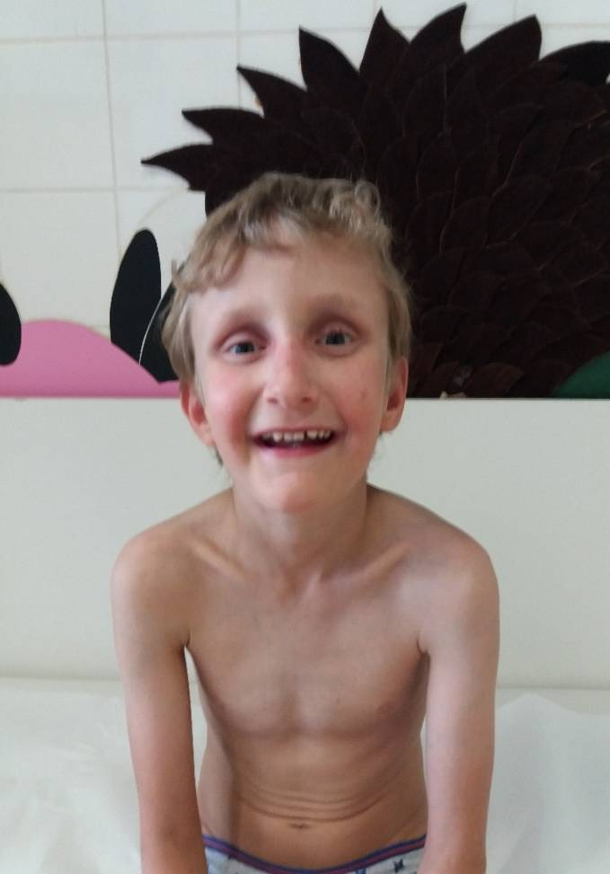
ALGS-typická tvář

Slide 7
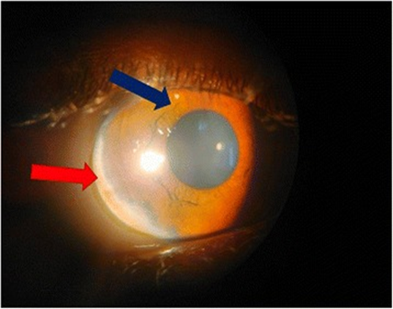
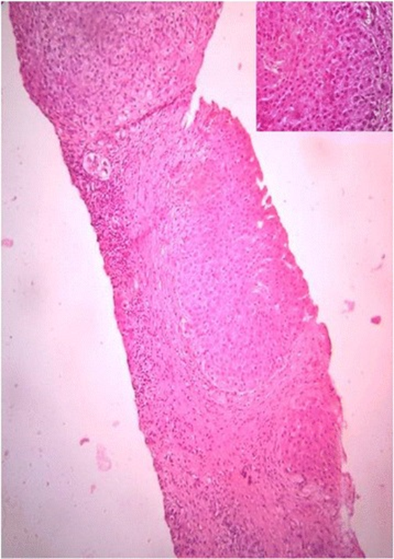
Motýlovitý obratel
Embryotoxon posterior
Redukce intrahepatálních žlučových cest

Slide 8
K potvrzení diagnózy musí být přítomny 3 z uvedených 5 znaků

Slide 9
Asi 39% pacientů trpí postižením ledvin, nejčastěji renální dysplázií
Růstová retardace
Insuficience pankreatu (40%)
Hypotyreóza
Opakované infekce
Mentální retardace?, poruchy učení (delece 20p12)
Alagillův syndrom je geneticky heterogenní postižení

Slide 10
Fenotyp 4 probandů s ALGS1, jejichž postižení bylo potvrzeno molekulárně-genetickým vyšetřením
Metoda: technika next generation sequencing (MiSeq, Illumina) s následným přímým sekvenováním PCR produktů na genetickém analyzátoru. Na úrovni genomové DNA sekvenována kódující oblast genu JAG1 včetně exon/intronových hranic. Získané sekvence byly srovnány s referenčními sekvencemi genu JAG1 NG_007496.1 a NM_000214.2. Analýza nalezených variant byla provedena na základě referenční databáze (http://www.ncbi.nlm.nih.gov/projects/SNP).

Slide 11
Fenotyp pacientů s ALGS1
Pac. | Věk dg. | Atypický obličej | Cholestáza | Jaterní biopsie | Vrozená srdeční vada | Postižení oka | Abnormity skeletu | Postižení ledvin | Dg./jiné
1 | 16 mesíců | ano | ano, laboratorně | paucita intrahepatálních žlučovodů | lehká stenóza obou větví plícnice | v normě | motýlovitý obratel Th4 | v normě
2 | 6 let | ano | ano, laboratorně | paucita intrahepatálních žlučovodů | bilat. periferní stenóza plícnice nevýznamná | v normě | nevyšetřen | v normě
3 | 7 měsíců | ano | ano, laboratorně | paucita intrahepatálních žlučovodů | periferní stenóza plícnice vlevo | v normě | ne | ren arcuatus | agresivita
4 | 3 měsíce | ano | ano, laboratorně | paucita intrahepatálních žlučovodů | periferní stenóza plícnice vlevo | embryotoxon vlevo | hypoplazie 12. žeber | cysty | prolongovaný ikterus,růstová retardace, hypotyreóza, infekce

Slide 12
Výsledky molekulárně-genetického vyšetření JAG1 genu
Pacient | zjištěné sekvenční varianty DNA
1 | gen JAG1 (NM_000214.2):c.3189dupG v heterozygotním stavu
 | dosud nepopsaná mutace, duplikace
2 | gen JAG1(NM_000214.2): c.2039delG v heterozygotním stavu
 | dosud nepopsaná mutace, delece
3 | gen JAG1 (NM_000214.2):c.1913delG v heterozygotním stavu
 | dosud nepopsaná mutace, delece
4 | gen JAG1 (NM_000214.2):c.2230C>T p.(Arg744Ter) v heterozygotním stavu
 | popsaná substituce, vznik "de novo"

Slide 13
Family screening
Matka probanda č.2 sledována na gastroenterologii pro blíže neobjasněnou hepatitidu
Molekulárně - genetickým vyšetřením zjištěna také dg.ALGS1
Při kardiologickém vyšetření nález insuficience aortální chlopně
Další sourozenec - molekulárně-geneticky ALGS1 vyloučen
Význam: stanovení diagnózy a genetické poradenství v rodině

Slide 14
Take home message
Péče o tyto pacienty je multidisciplinární
Zahrnuje pediatra, hepatologa, kardiologa, oftalmologa, nefrologa, endokrinologa, nutričního terapeuta, rentgenologa, genetické pracoviště a v některých případech transplantační tým
Molekulárně-genetické vyšetření x klasický skórovací systém
Molekulárně - genetické vyšetření má význam u nejasných případů
Klinická genetika – cvičení (VLKGC7X1)

Slide 15
Take home message
Syndromologická analýza a diagnostika profitují z multioborové spolupráce, ze sdílení výsledků klinického a laboratorního vyšetření
Klinická genetika – cvičení (VLKGC7X1)

